Slide 1

Бутылочки
Проект от Жарковой Тани-Чайки
для Яндекс Лицея

Slide 2


Экран Заставки
Игра:
Переливание воды в колбочки
Задача:
Перелить одинаковые жидкости в одну колбочку
Уровни:
Легкий
Средний

Slide 3
!Ахтунг!
Игра виснет в переходах между окнами
Это сделано специально для того, чтобы пользователь не успел записать формулу «Откоси от Яндекса» вещества, которое можно получить с помощью игры

Slide 4
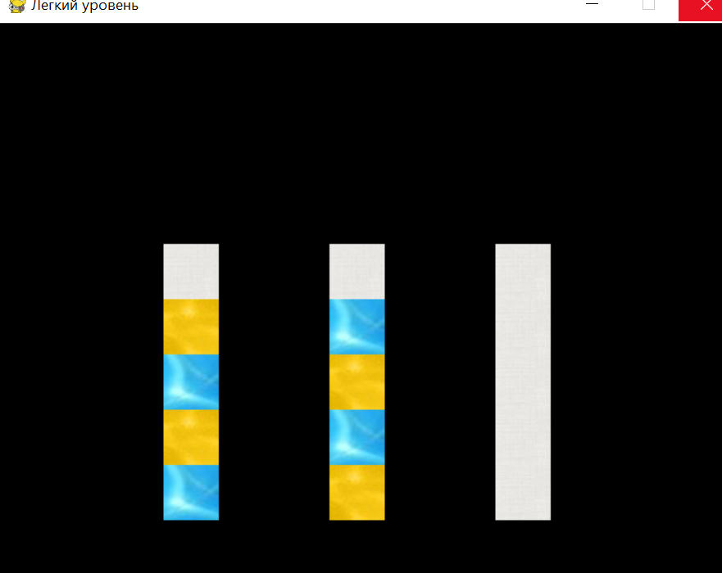
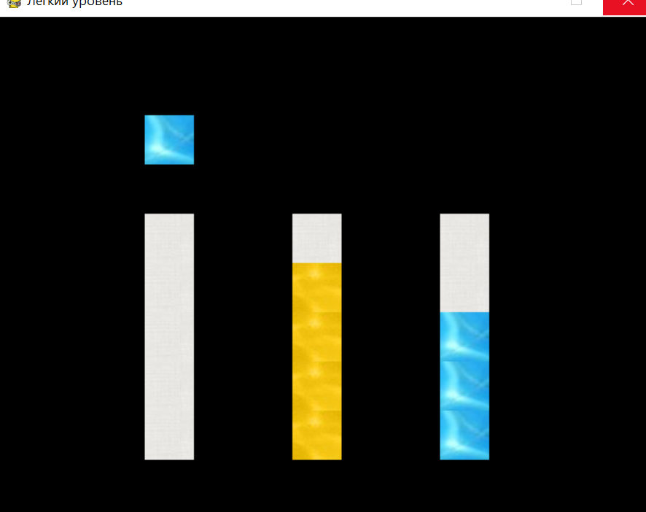
Уровень 1
Начало уровня
Конец уровня

Slide 5
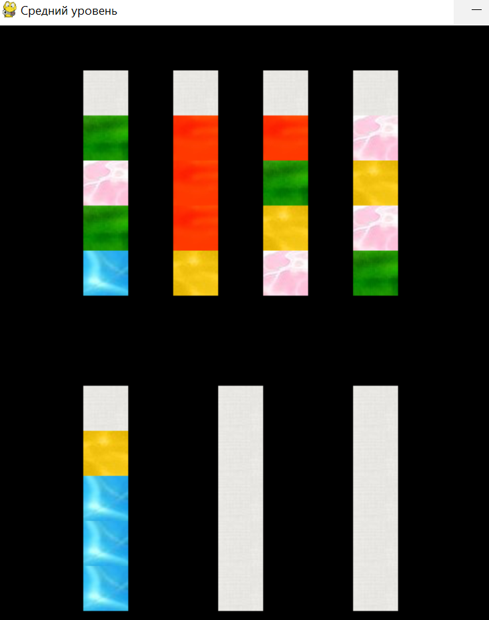
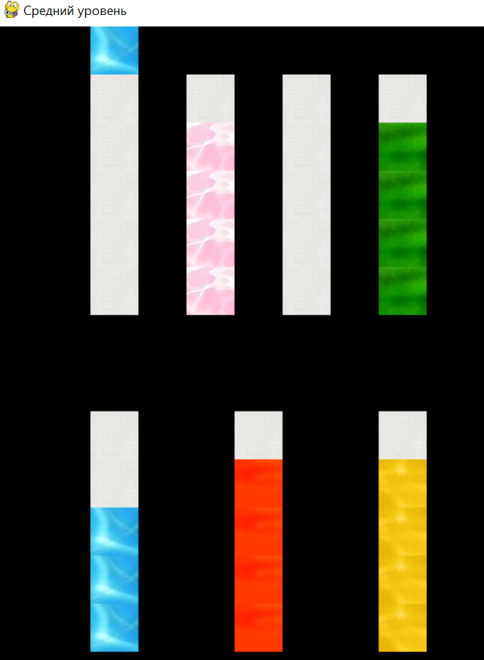
Уровень 2
Начало уровня
Конец уровня

Slide 6
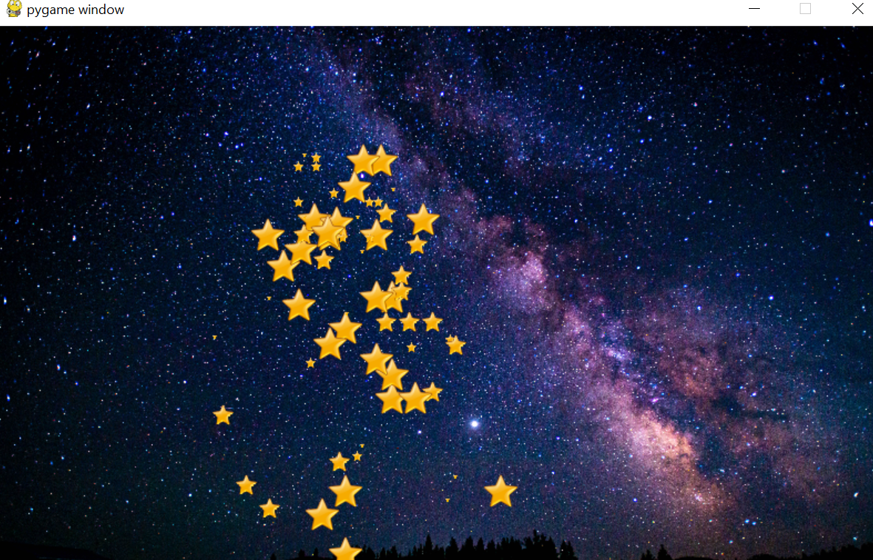
Релакс экран победителя
Награда за прохождение двух уровней – релакс экран:
Отдохните под прекрасную анимацию звездочек
Раскройте свои чакры
Наслаждайтесь прекрасным фоном

Slide 7
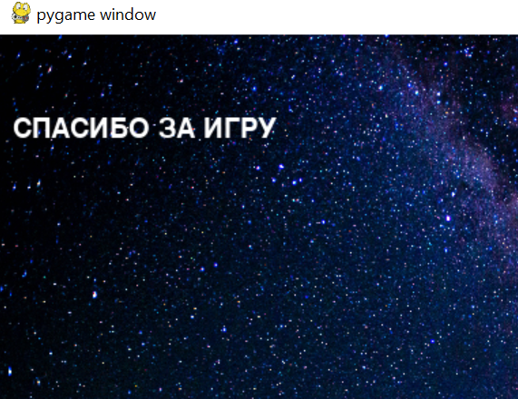
Благодарность
Спасибо)
Спасибо Артуру Дмитриевичу за продление дедлайн
Спасибо Ане Шестериковой за моральную и идейную поддержку

Slide 8
Про структуру
Все картинки хранятся в папке data
Код использует спрайты, изображения, анимацию
Код на более чем на 500 строк (пожалуйста дайте плюсик за это)
Прекрасное обоснование функций
Скромный создатель (нет)

Slide 9

Спасибо за внимание

